Slide 1
Dijital kütüphanelerin değerlendirilmesi nedir?
• Farklı modeller
• Değerlendirme döngüsü
• Ne değerlendirilir?
• Nasıl değerlendirilir?
Gurbet G. Evsel, Guz 2015

Slide 2
Dijital kütüphane değerlendirilmesi nedir?
• Dijital kütüphaneleri değerlendirmek için kavramlar ve modeller temel olarak üç araştırma alanından gelir: kütüphane ve bilgi bilimi çalışmaları, bilgisayar bilimi
çalışmalar ve insan-bilgisayar etkileşimi çalışmaları.
Dijital kütüphane değerlendirmesi 1990'ların sonundan beri araştırılmaktadır. Saraceviç göre DL değerlendirmesi sistemin işleyişi veya performansına bağlı olarak yapılabilir. Ayrıca bazı amaçlarla/ hedeflerle ile ilgili olarak etkinliğine göre değerlendirilebilir:
(Sistem tasarım amacına göre iyi çalışıyor mu? )
(Saraceviç, 2000).

Slide 3
Dijital kütüphanelerin değerlendirme amacı nedir ?
• Sorumluluk: Kaynakların değerlendirmesi
• Etkililik: temel bilgi aramayı anlamak
• Etkisi: Artan öğrenme, araştırma, yayma

Slide 4
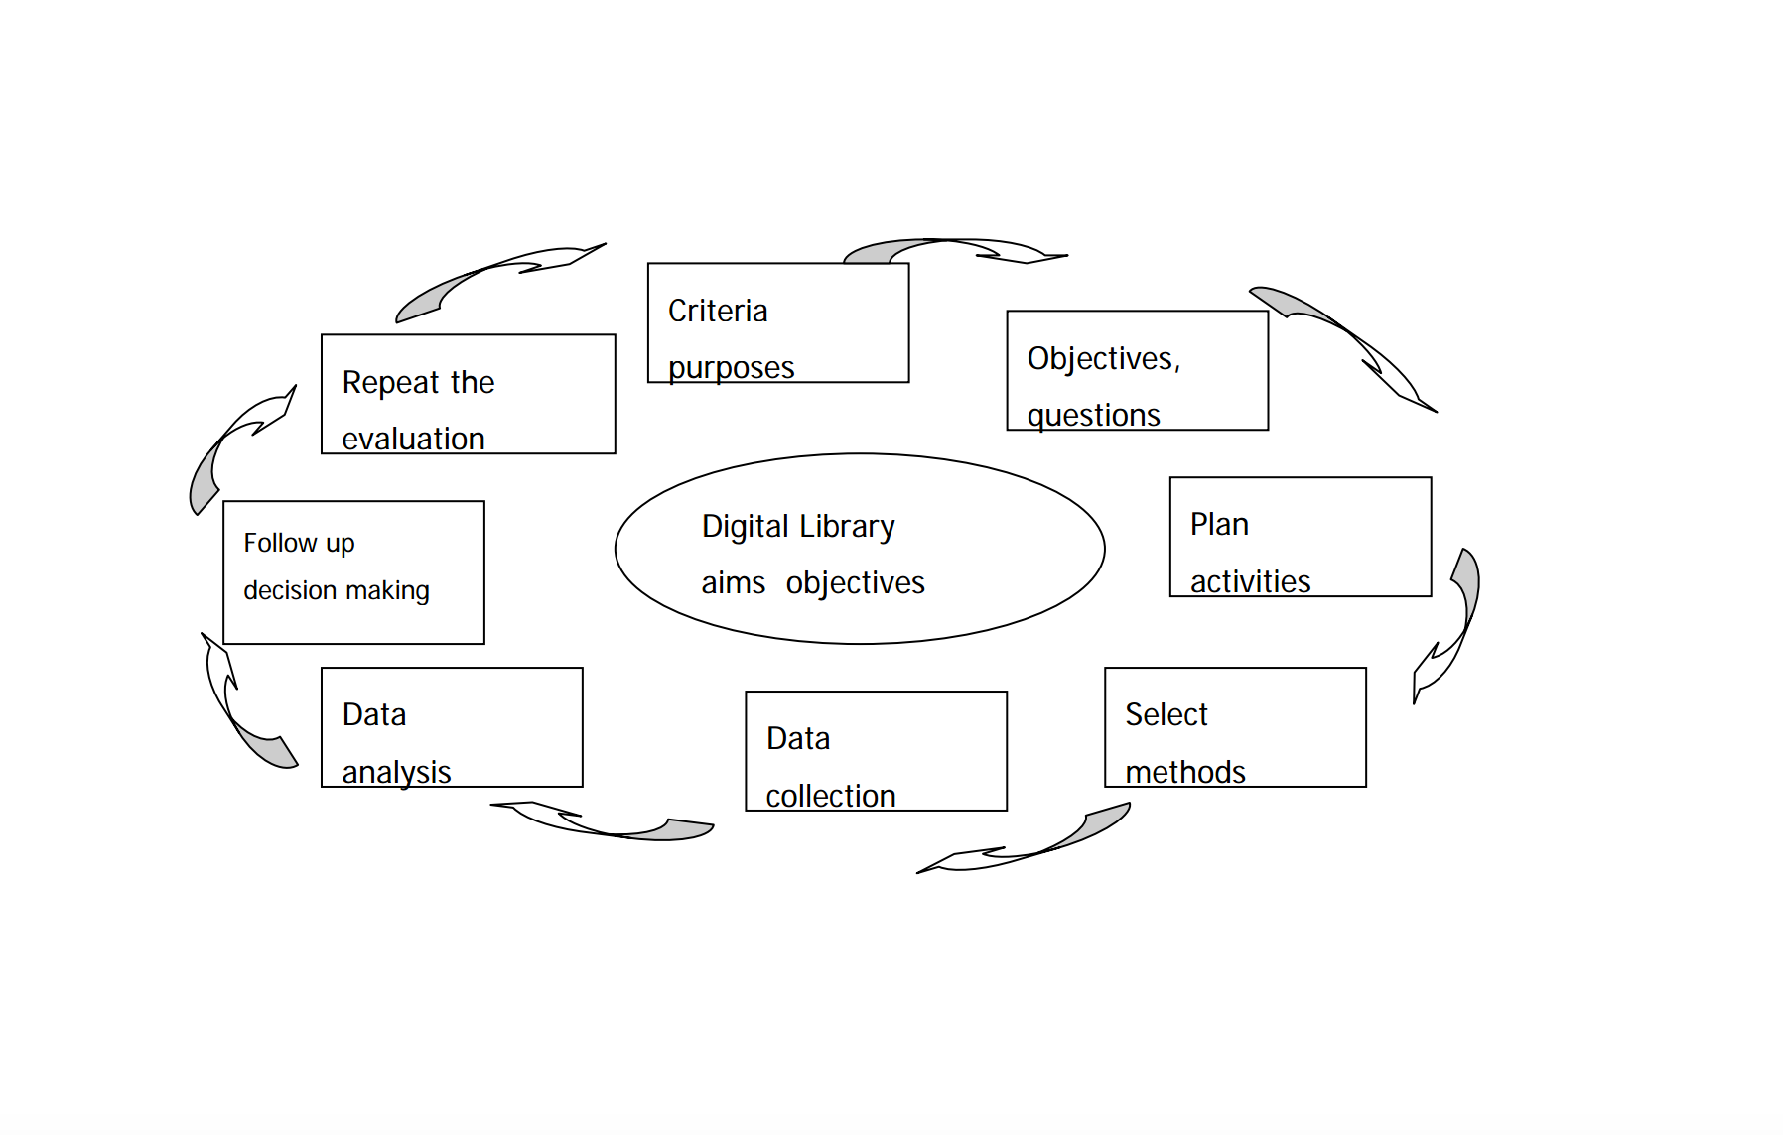
Değerlendirme planlama döngüsü
DK amaclari
Aktiviteleri planla
Method seç
Veri kolleksiyonu
Veri analizi
Yapılan secimi takip et
Degerlendirmeyi tekrarla
Kriter hedefleri

Slide 5
DK`de neler değerlendirilebilir ?
• İçerik
• Hizmetler / sistem
• Kullanıcılar ve kullanımları

Slide 6
İçerik merkezli değerlendirme
• İçerik kalitesi (konu kapsamı, alaka)
• İçerik kapsamı ( Neler dahil? Online, dergi , e-kitap)
• İçerik organizasyonu (bibliyografik organizasyon, indeksleme )
• Etkinlik (yönetimi, kullanıcı desteği)
• Verimlilik (maliyet)

Slide 7
Sistem merkezli değerlendirme
• İçerik arayüzü (tasarım , navigasyon destek)
• Sistem performansı ( etkileşim, arama algoritmaları, işleme süresi )
• Sistem yapılandırması ( ağlar, güvenlik, kimlik doğrulaması)
Notes:
mühendislik , işlem
veya içerik odakli.

Slide 8
Kullanıcı merkezli değerlendirme
• Kimler? ( araştırmacılar, öğrenciler, uzaktan, v.b.)
• Dijital kütüphaneye nasıl erişim sağlıyorlar? (bilgi arama davranışı, kullanışlılık)
• Neden dijital kütüphane gerekiyor? (faaliyetler, beklentiler)
• Ne tür kaynaklara ihtiyacları var? (konu, v.b.)
• dijital kütüphane değeri nedir ? (sonuçlar, kullanıcı oluşturma potansiyeli )
Notes:
Arayuz odakli

Slide 9
Nasıl değerlendirilir?
• Anket
• Odak grubu
• Söyleşiler
• Gözlemler
• Yüksek sesle düşünmek
• Kullanılabilirlik
• Durum çalışmaları
• İşlem günlüğü analizleri
• Kayıtlar analizi
• Kullanım analizi
• Uzun dönem çalışmalar
• Kültürlerarası değerlendirme
• Kıyaslama
• Deney
• Belgeler , toplantı, iletişim analizi ( antropoloji )
Notes:
• Doğrudan anketler ve online anketler de dahil olmak üzere anketler,

Slide 10
DK değerlendirilmesi…
Belirtildiği gibi, DK`ler karmaşık varlıklardır. Bu nedenle, birçok değerlendirme yöntemi uygulanır. Her yöntemin belirli güçlü ve zayıf yönleri vardır. "En iyi yöntem” diye bir yöntem yoktur ve olmayacaktır.
Yine de bazı genellemeler elde edebilmek için uygun kriter ve yöntemlerden bazılarının standardizasyonu olmak zorundadır.

Slide 11
DK değerlendirilmesi…
• Imkansız? pek sayılmaz
• Zor? çok
• Henüz genelleme yapılamıyor
• Genel değerlendirme modelleri henüz mevcut degil.
• DK yapılan çalışmalara kıyasla yalnızca bir kısım değerlendirmeye yönelik

Slide 12
Örnek Dijital Kütüphane İnceleme ve Değerlendirme Taslağı
Dijital Kütüphanenin (DK) Adı:
Dijital Kütüphanenin URL:
Dijital Kütüphanenin Misyonu:
Web sitesinin ekran görüntüsü:
1. İnceleme
Topluluk
Kullanıcı toplulukları nelerdir?
Paydaşlar (sponsorlar, ortaklar) kimlerdir?
DK nasıl finanse ediliyor? DK sürdürülebilir mi?
Diğer DK ile işbirliği var mi?
İçerik
DK ne tür (görsel, medya, metin) içerik mevcut?
DK nasıl organize edilmiş? Nesneleri listelemek için ne tür tablolar kullanılanılmıştır?
Hangi diller kullanılanılmıştır?
Şu anda dijital kütüphanede kaç nesne (kayıtlı)?

Slide 13
Örnek Dijital Kütüphane İnceleme ve Değerlendirme Taslağı
II
Hizmetler
Erişim ilkesi (örneğin, açık URL kısmen açık, üyelik, vs.) nedir?
Hangi arama hizmeti verilmektedir? (örneğin, tüm DL tek arama motoru, ya da birden fazla arama gibi temel arama ve gelişmiş arama gibi fonksiyonlar)
Referans hizmetleri (örneğin, SSS, e-posta sorguları, sorgu formu, vb) sunulmakta mıdır?
Mevcut sistemin nasıl kullanılacağı hakkında yardım ya da talimat var mı?
Kullanıcılar için bir tartışma forumu var mı?
RSS, wiki, blog vb. başka herhangi bir kullanıcı etkileşimi hizmetleri var mı?
Teknoloji
Açık kaynak, ticari ya da in-house dijital kütüphane yönetim sistemi kullanıyor mu?
Ne tür arayüz teknikleri kullanılmaktadır (kullanıcı uzmanlığı hakkında varsayımlar, etkileşim tarzı desteklenen [komut / form doldurma / menü / doğrudan manipülasyon / görsel], kullanıcı arayüzü kontrol mekanizmaları sağlanan [menüler, çerçeveler, java uygulamalar])
Güvenlik ve/ veya hizmet kalitesi için herhangi bir özel hükümler var mıdır?
Diğer
DK ile ilgili kişisel izleniminiz nedir? (Sizce DK`nin arayüzü nedir kullanışlı mı? İstediğinizi bulmak kolay mı? )
DK`nin geliştirmesi gerekmektedir (pazarlama, arayüz, arama, tarama, hizmet, vb)?

Slide 14
Referanslar
Saracevic, T. (2000): ‘Digital library evaluation: toward an evolution of concepts’, Library Trends, 49(3), 350–369.

